Slide 1

WAY TO ENTERPRISE
Java Basics
VTI ACADEMY
Author: duy.nguyenngoc1@vti.com.vn
March 2020

Slide 2
Agenda
Flow control statements
Operator
Comment
Util functions
Method
Assignments
Copyright © VTI Academy All Rights Reserved

Slide 3
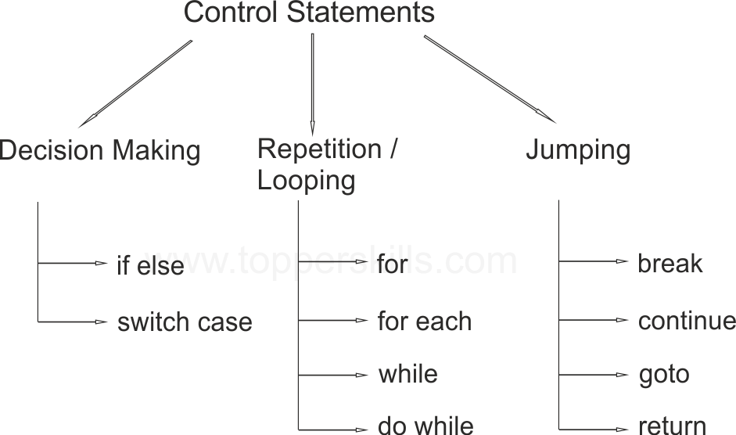
Flow Control Statements

Slide 4
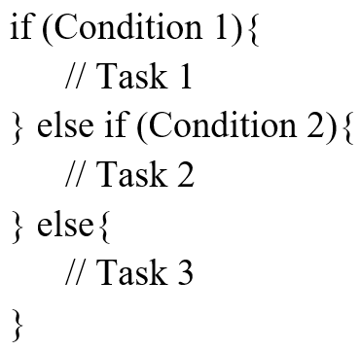
If – Else
Notes:
Biểu thức điều kiện có giá trị là true hoặc false
Thực hiện từng trường hợp 1
Tối đa là 3 if else. Nếu 4 if else thì dùng switch case

Slide 5
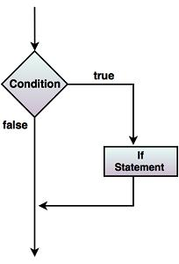
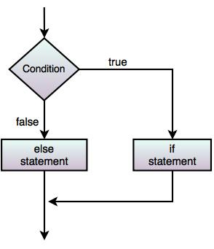
If – Else
Notes:
Biểu thức điều kiện có giá trị là true hoặc false
Thực hiện từng trường hợp 1
Tối đa là 3 if else. Nếu 4 if else thì dùng switch case

Slide 6
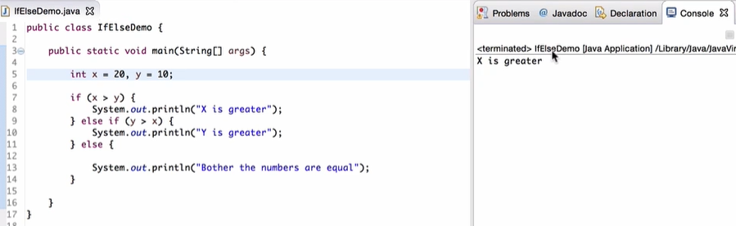
Example

Slide 7
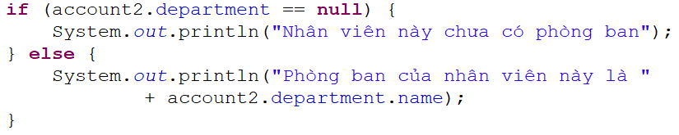
Ternary

Slide 8
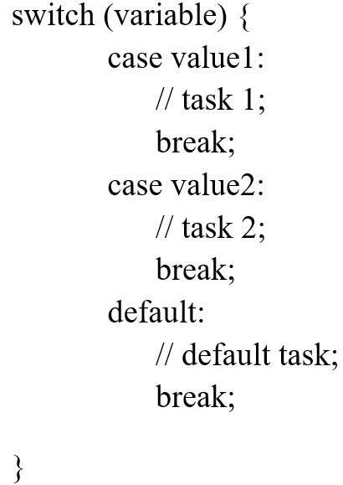
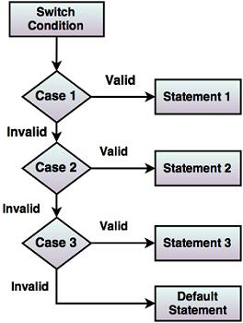
Switch…case
Notes:
Thực hiện tất cả case cùng lúc
Nhanh hơn, tốn hiệu năng nhiều hơn

Slide 9
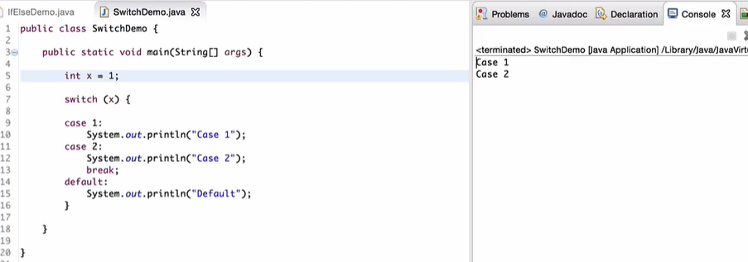
Example

Slide 10
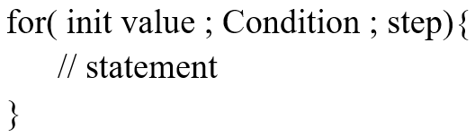
For

Slide 11
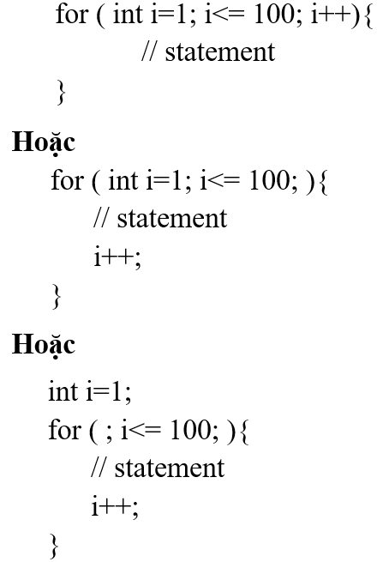
For
Notes:
Tối thiểu không chạy lần nào

Slide 12
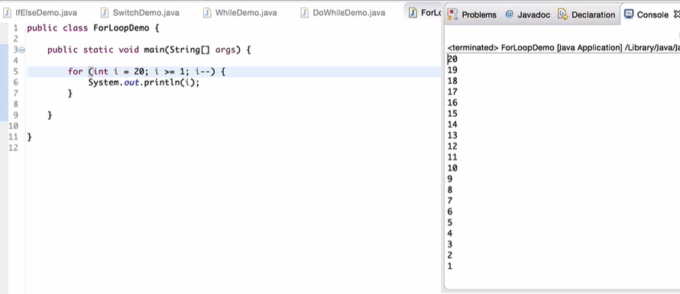
Example

Slide 13
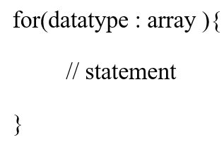
For each
Notes:
Tối thiểu không chạy lần nào

Slide 14
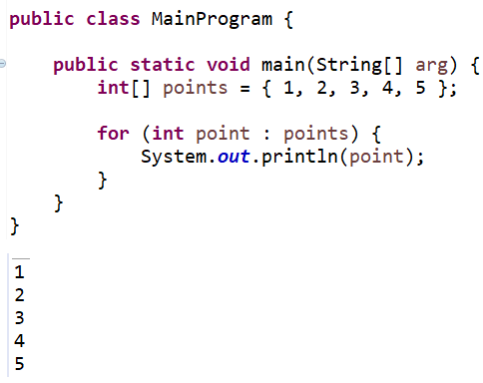
Example

Slide 15
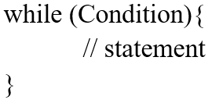
While

Slide 16
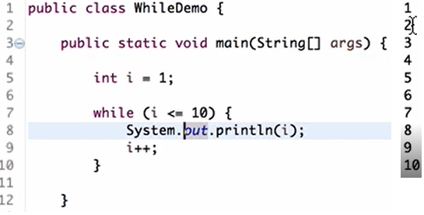
Example
Notes:
Trong khi mệnh đề điều kiện còn đúng thì còn thực hiện công việc
Lặp ít nhất 0 lần

Slide 17
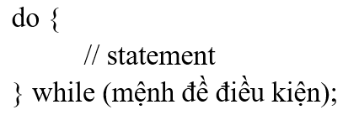
Do-While
Notes:
Thực hiện trước rồi kiểm tra điều kiện
Lặp ít nhất 1 lần

Slide 18
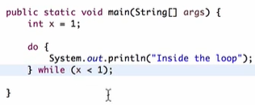
Example
Notes:
Thực hiện trước rồi kiểm tra điều kiện
Lặp ít nhất 1 lần

Slide 19
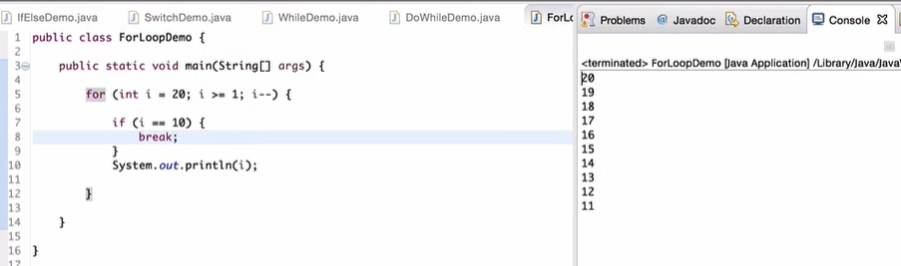
Break
Notes:
Thực hiện trước rồi kiểm tra điều kiện
Lặp ít nhất 1 lần

Slide 20
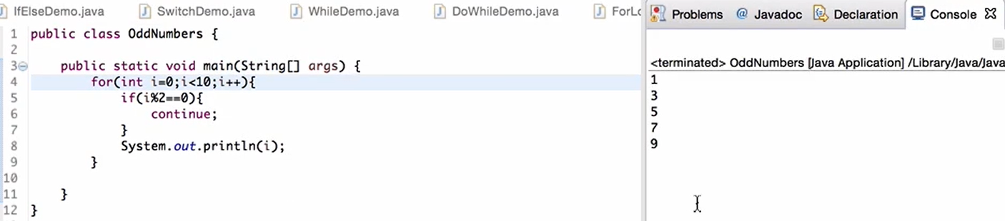
Continue
Notes:
Thực hiện trước rồi kiểm tra điều kiện
Lặp ít nhất 1 lần

Slide 21
Return
Notes:
Thực hiện trước rồi kiểm tra điều kiện
Lặp ít nhất 1 lần

Slide 22
Operator
i++ & ++i
Arithmetic Operators
Relational Operators
Logic Operators

Slide 23

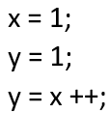

I++ & ++i
Ex:

Slide 24

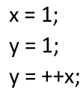

I++ & ++i
Ex:

Slide 25
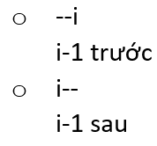
I++ & ++i

Slide 26
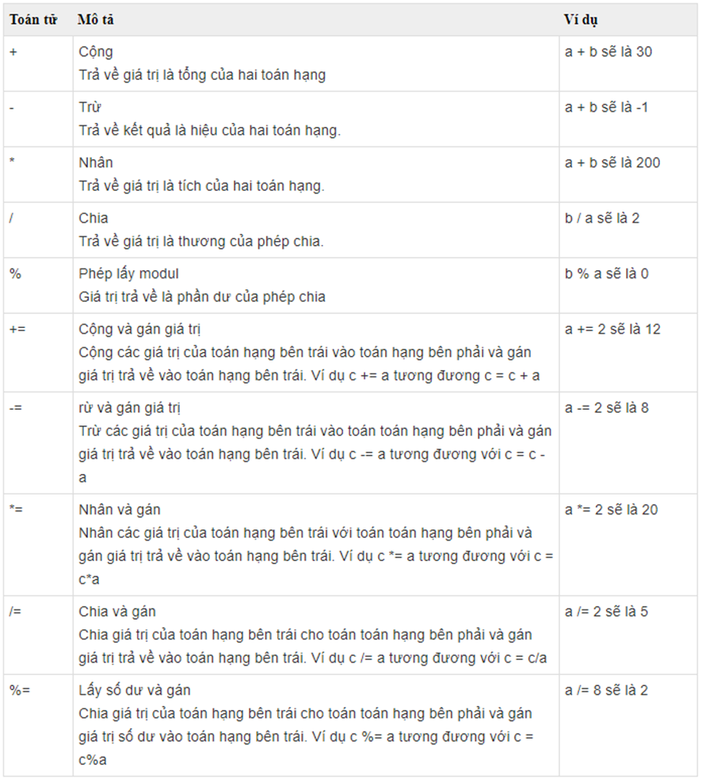
Arithmetic Operators

Slide 27
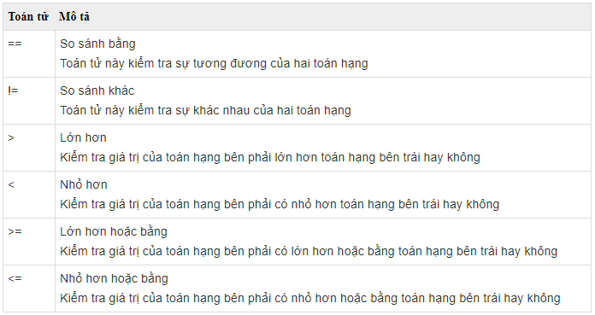
Relational Operators

Slide 28
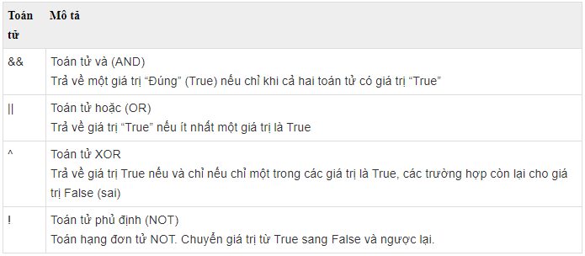
Logic Operators

Slide 29
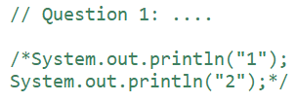
Comment
1 line
Multiple line

Slide 30
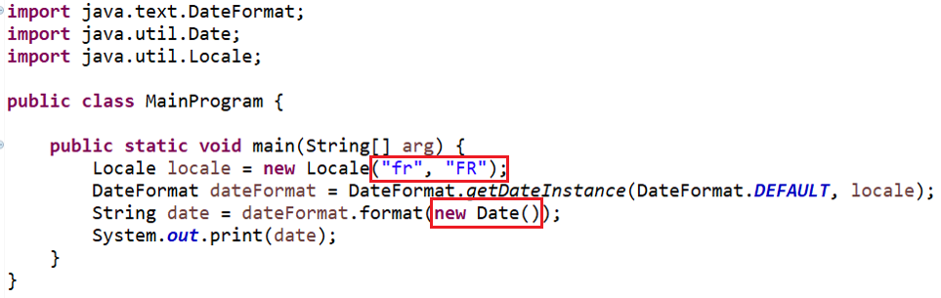
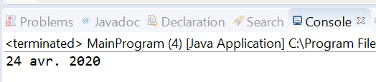
Date Format By Country

Slide 31
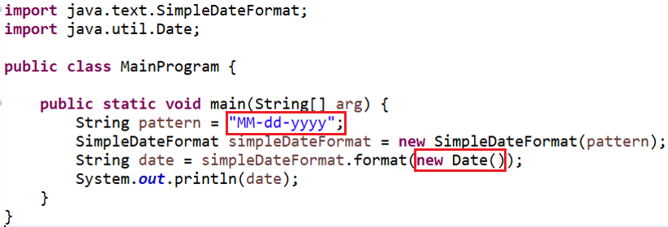
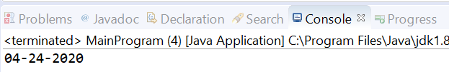
Date Format by pattern

Slide 32
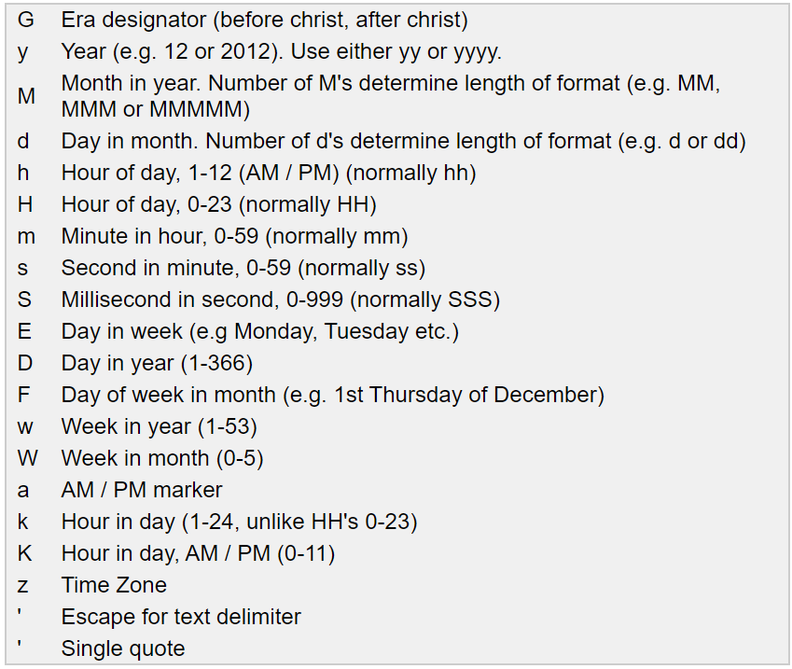
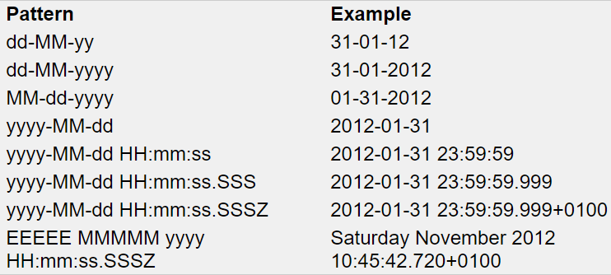
Date Format pattern

Slide 33
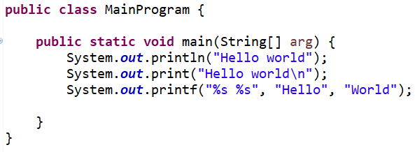
System out print
System.out.println()
System.out.print()
System.out.printf()

Slide 34
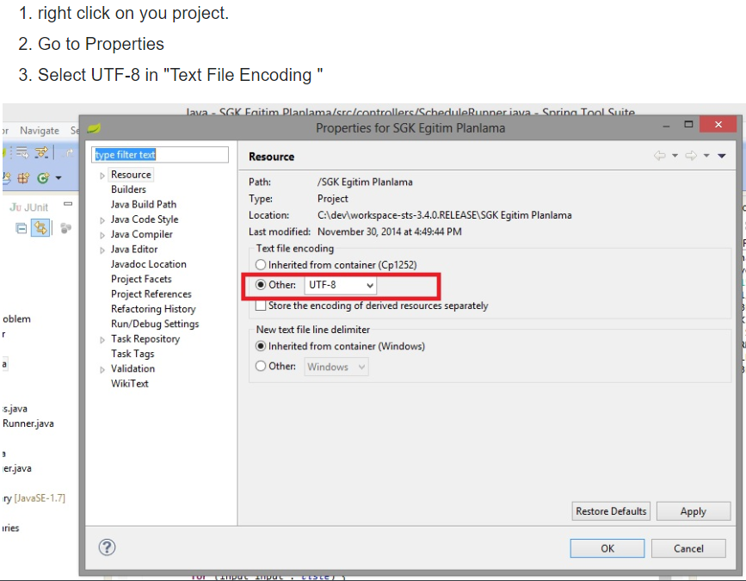
Print Vietnamese language

Slide 35
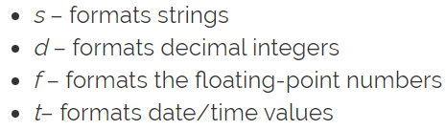
printf
Conversion-character

Slide 36





String Example

Slide 37



Int Example

Slide 38


Float Example

Slide 39
Date Examle
https://www.baeldung.com/java-printstream-printf#time

Slide 40
Random number
Methods
nextInt()
nextInt(n)
Random Date

Slide 41
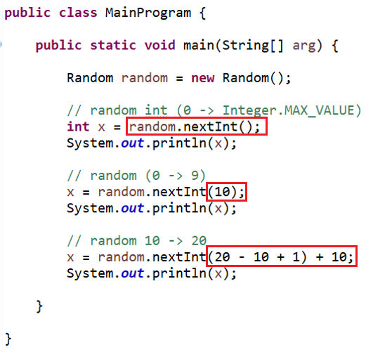
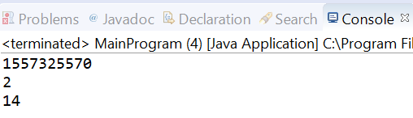
Example

Slide 42
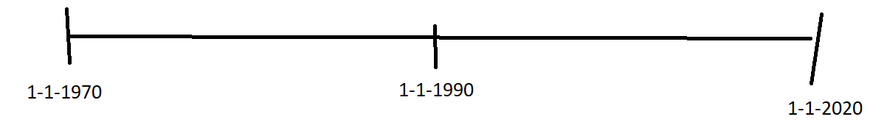
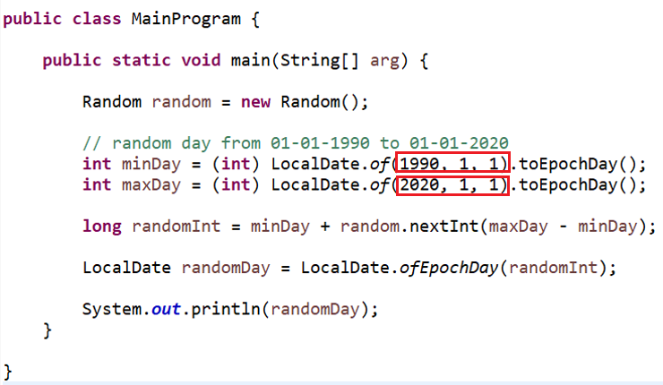
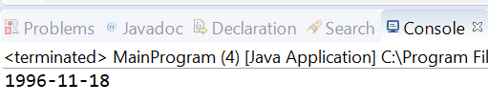
Random Date

Slide 43
Input from console
Scanner Object allows input from the keyboard as Int, Long, Double, String, Float
Scanner’s Methods
String nextLine()
int nextInt()
hasNextInt()

Slide 44
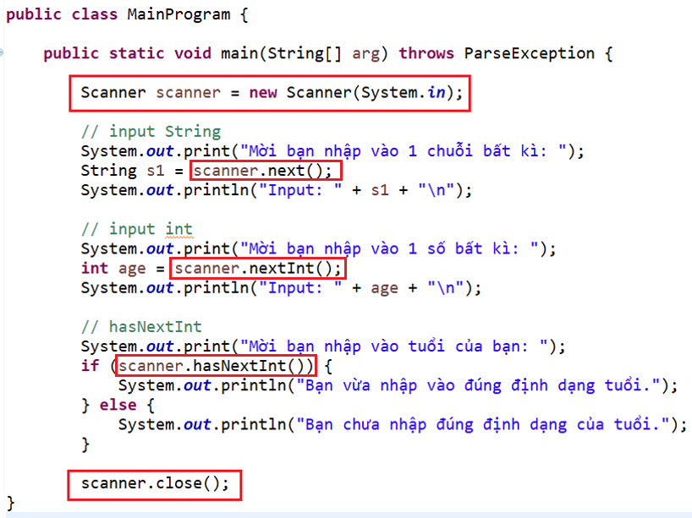
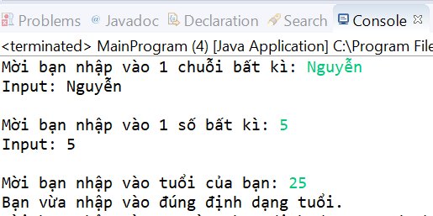
Example

Slide 45
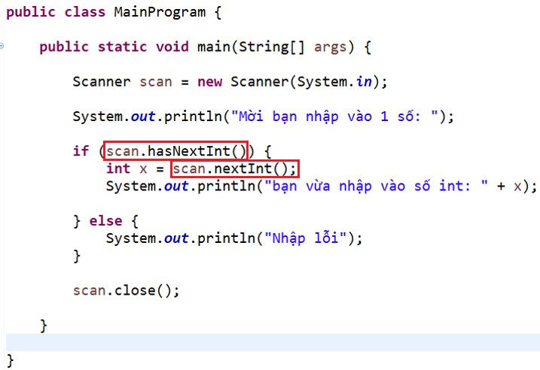
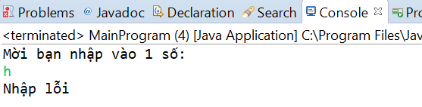
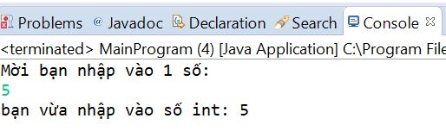
Example 2

Slide 46
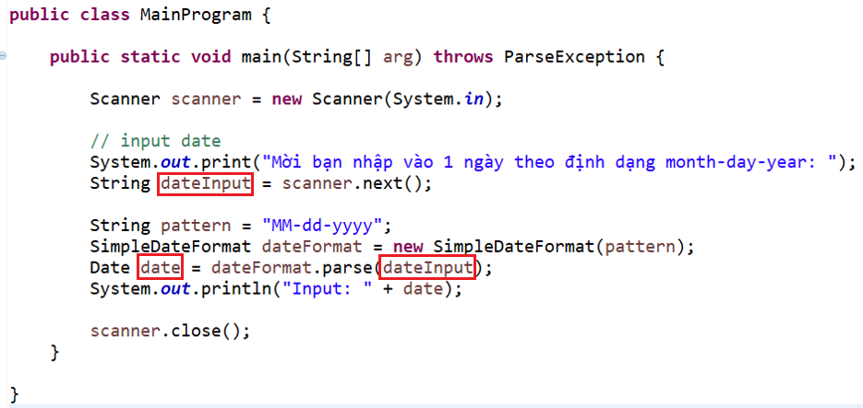
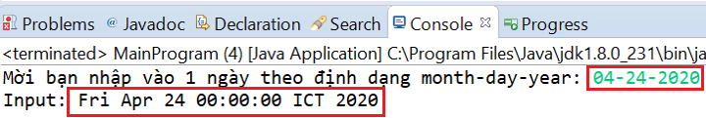
Convert String to Date

Slide 47
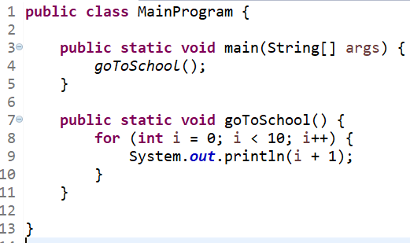
Method

Slide 48
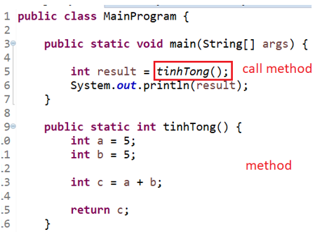
Method

Slide 49

Method

Slide 50
Assignments 1

Slide 51
Assignments 2
Assignment for Testing System

Slide 52
Q & A
Copyright © VTI Academy All Rights Reserved

